Slide 1
OGÓLNE WSKAZÓWKI DOTYCZĄCE ROZWIĄZYWANIA KAZUSÓW
Literatura:
F. Zoll, J. Czyszek, Sz. Czyszek, U. Ernst, Prawo cywilne. Część ogólna i zobowiązania. Kazusy z rozwiązaniami, Wydanie 2, Warszawa 2012
J. Kuźmicka–Sulikowska (red.), Kazusy z prawa cywilnego: materiały do ćwiczeń, Warszawa 2014
B. Jelonek-Jarco, J. Zawadzka, F. Zoll, Prawo cywilne. Kazusy z rozwiązaniami, Wydanie 2, Warszawa 2019
Opracowała mgr Irena Krauze – Lisowiec

Slide 2
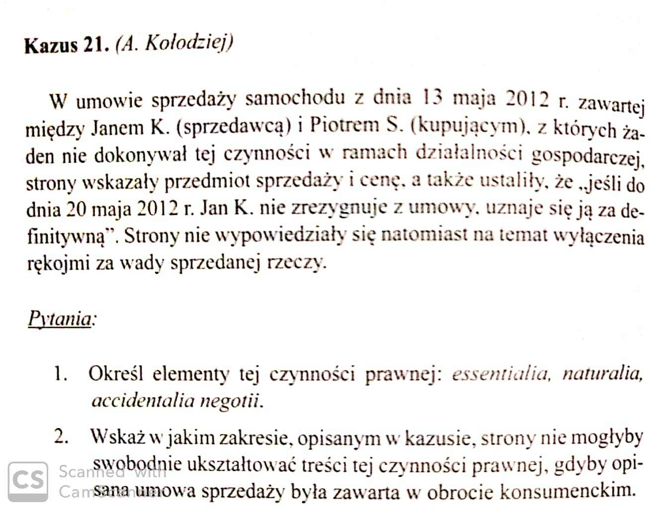
Kazus
Może zawierać jedynie kilka zdań albo może być bardzo rozbudowany
Stan faktyczny
Pytania
Może być jedno pytanie albo kilka. Pytania mogą mieć formę polecenia albo tradycyjnego pytania

Slide 3
Rozwiązanie kazusu
Uzasadnienie
Odpowiedź na pytanie

Slide 4
Ogólne wskazówki
dotyczące rozwiązywania kazusów
Warto przejrzeć stan faktyczny w kazusie, przeczytać uważnie pytania i, następnie, ponownie przeczytać stan faktyczny mając na uwadze treść zadanych pytań
Należy czytać stan faktyczny kazusu, zwracając uwagę na jego charakterystyczne elementy oraz na zagadnienia mogące powodować problemy
ale
Nie należy rozważać zagadnień niewymienionych w stanie faktycznym kazusu
Pytania wyznaczają zakres wymagający rozwiązywania w danym kazusie
Najpierw należy ustalić odpowiedź, a potem ją uzasadniać
Uzasadnienie odpowiedzi powinno być zwięzłe, nie należy przepisywać stanu faktycznego

Slide 5
Metoda rozwiązywania kazusu
ZALEŻY OD TEGO, JAKIEGO ZAGADNIENIA DOTYCZY KAZUS
ZAISTNIENIE DANEGO STANU RZECZY
(zagadnienia, którego dotyczy pytanie)
CO POWINNO BYĆ SPEŁNIONE
OGÓLNA WSKAZÓKA
dla / w
CO MOŻE PRZESZKODZIĆ

Slide 6
Metoda rozwiązywania kazusu (roszczenia)
Ustalenie
Podstawa roszczenia
Przesłanki
Subsumpcja
Przyczyny niweczące powstałe roszczenie

Slide 7
Dziękuję za uwagę ☺

